Slide 1
Telling time
In both English and Spanish, the verb to be (ser) and numbers are used to tell time.

Slide 2
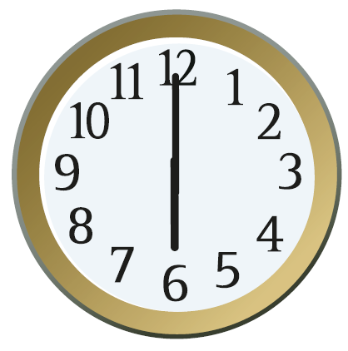
Telling time
To ask what time it is, use ¿Qué hora es? When telling time, use es + la with una and son + las with all other hours.
Es la una.
Son las dos.
Son las seis.

Slide 3
Telling time
As in English, you express time from the hour to the half-hour in Spanish by adding minutes.
Son las cuatro y cinco.
Son las once y veinte.

Slide 4
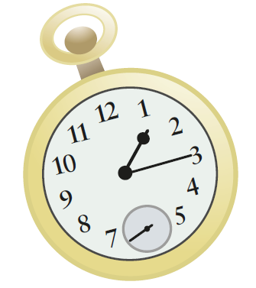
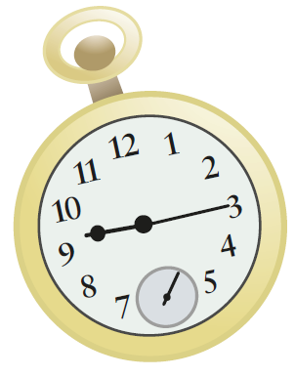
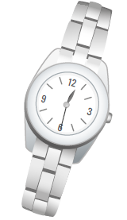
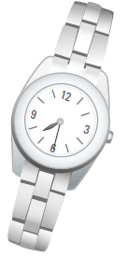
Telling time
You may use either y cuarto or y quince to express fifteen minutes or quarter past the hour. For thirty minutes or half past the hour, you may use either y media or y treinta.
Es la una y cuarto.
Son las nueve
y quince.
Son las doce
y media.
Son las siete
y treinta.

Slide 5
Telling time
You express time from the half-hour to the hour in Spanish by subtracting minutes or a portion of an hour from the next hour.
Es la una menos cuarto.
Son las tres
menos quince.
Son las ocho
menos veinte.
Son las tres
menos idez.

Slide 6
Telling time
To ask at what time a particular event takes place, use the phrase ¿A qué hora (…)? To state at what time something takes place, use the construction a la(s) + time.
¿A qué hora es la clase de biología? (At) what time is biology class? ¿A qué hora es la fiesta? (At) what time is the party? | La clase es a las dos. The class is at two o’clock. A las ocho. At eight.

Slide 7
Telling time
Here are some useful words and phrases associated with telling time.
Son las ocho en punto. It’s 8 o’clock on the dot/sharp. Es el mediodía. It’s noon. Es la medianoche. It’s midnight. | Son las nueve de la mañana. It’s 9 a.m./in the morning. Son las cuatro y cuarto de la tarde. It’s 4:15 p.m./in the afternoon. Son las diez y media de la noche. It’s 10:30 p.m./at night.

Slide 8
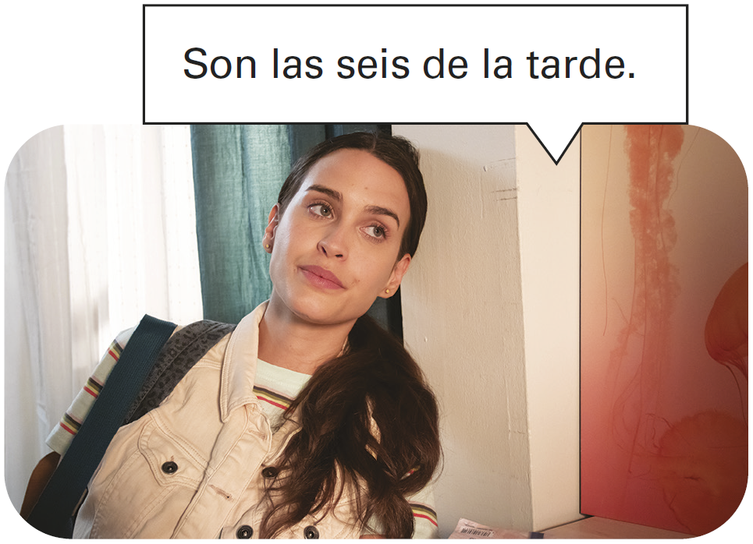
Telling time

Slide 9
Telling time
Practice telling time by completing these sentences. The first item has been done for you.
¡INTÉNTALO!
1. (1:00 a.m.) Es la ___________ de la mañana. 2. (2:50 a.m.) Son las tres__________ diez de la mañana. 3. (4:15 p.m.) Son las cuatro y __________ de la tarde. 4. (8:30 p.m.) Son las ocho y __________ de la noche. 5. (9:15 a.m.) Son las nueve y quince de la __________. 6. (12:00 p.m.) Es el __________. 7. (6:00 a.m.) Son las seis de la __________.
una

Slide 10
Telling time
¡INTÉNTALO!
Practice telling time by completing these sentences. (cont'd)
8. (4:05 p.m.) Son las cuatro y cinco de la __________. 9. (12:00 a.m.) Esla __________. 10. (3:45 a.m.) Son las cuatro menos__________ de la mañana. 11. (2:15 a.m.) Son las__________ y cuarto de la mañana. 12. (1:25 p.m.) Esla una y __________ de la tarde. 13. (6:50 a.m.) Son las__________ menos diez de la mañana. 14. (10:40 p.m.) Son las once menos veinte de la __________.

